Slide 1


UBND HUYỆN CỦ CHI
TRƯỜNG TIỂU HỌC THÁI MỸ
Cô chào tất cả các em học sinh thân yêu.
MĨ THUẬT: LỚP 2
GV: Nguyễn Thị Đan Thanh

Slide 2


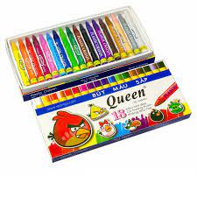
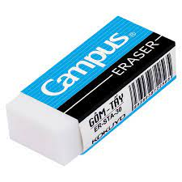

Chuẩn bị đồ dùng học tập

Slide 3
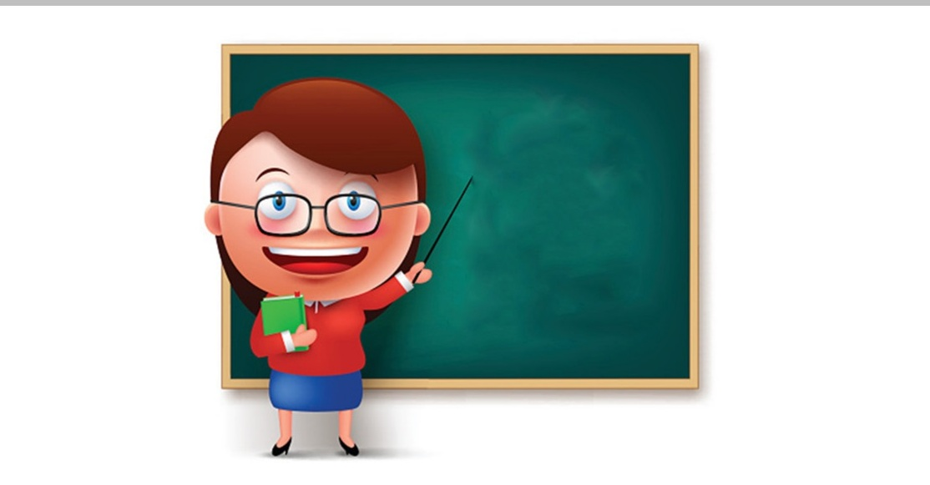
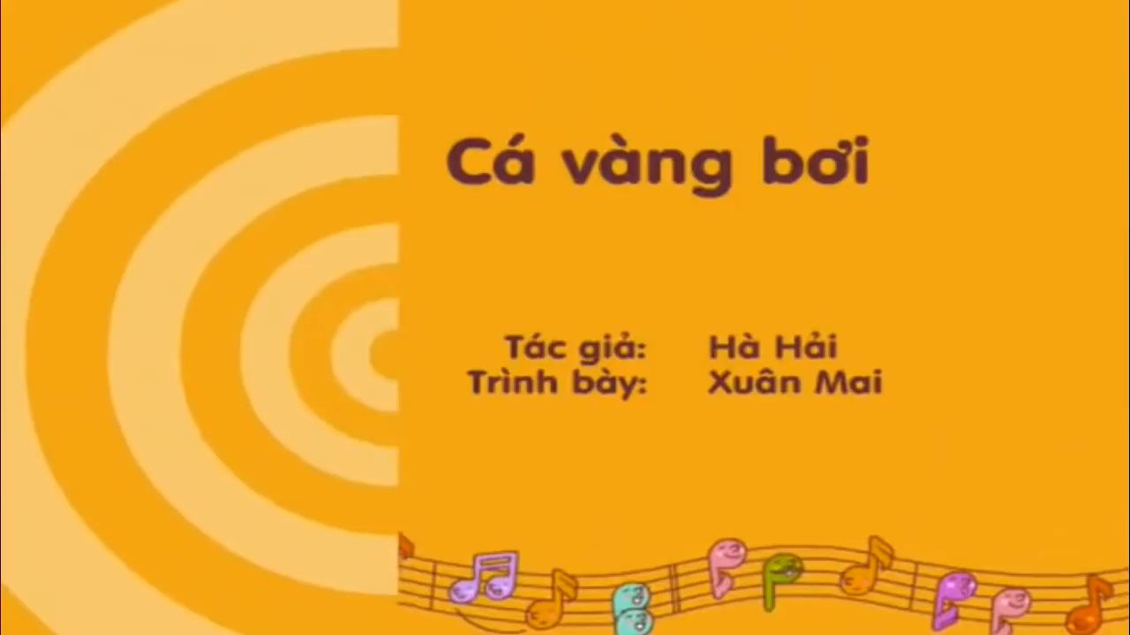
KHỞI ĐỘNG

Slide 4

MÔN : MĨ THUẬT
CHỦ ĐỀ 1: ĐẠI DƯƠNG MÊNH MÔNG
Bài 2: Những con vật dưới đáy đại dương

Slide 5

Mục tiêu
Chỉ ra được vẻ đẹp phong phú, đa dạng về hình, màu của các con vật dưới đáy đại dương.
Vẽ trang trí được con vật dưới đáy đại dương.
Nêu được cách kết hợp hài hòa, chấm nét trong hình vẽ trang trí.
Yêu thiên nhiên, có ý thức giữ gìn bảo vệ môi trường biển.

Slide 6

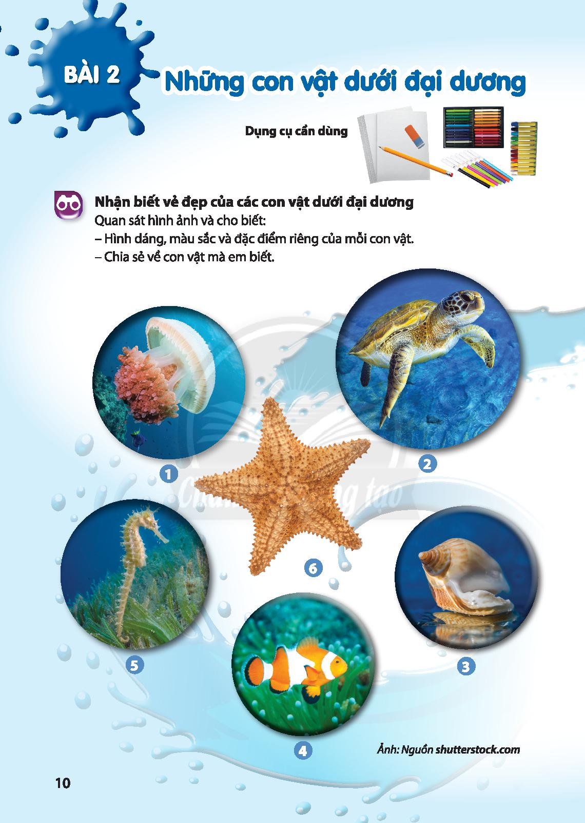
Hoạt động 1: Khám phá

Slide 7
- Hãy kể tên những con vật dưới đáy đại dương mà em biết ?
- Hình dáng, màu sắc và đặc điểm riêng của con vật
Nhận biết vẻ đẹp của các con vật dưới đáy đại dương

Slide 8
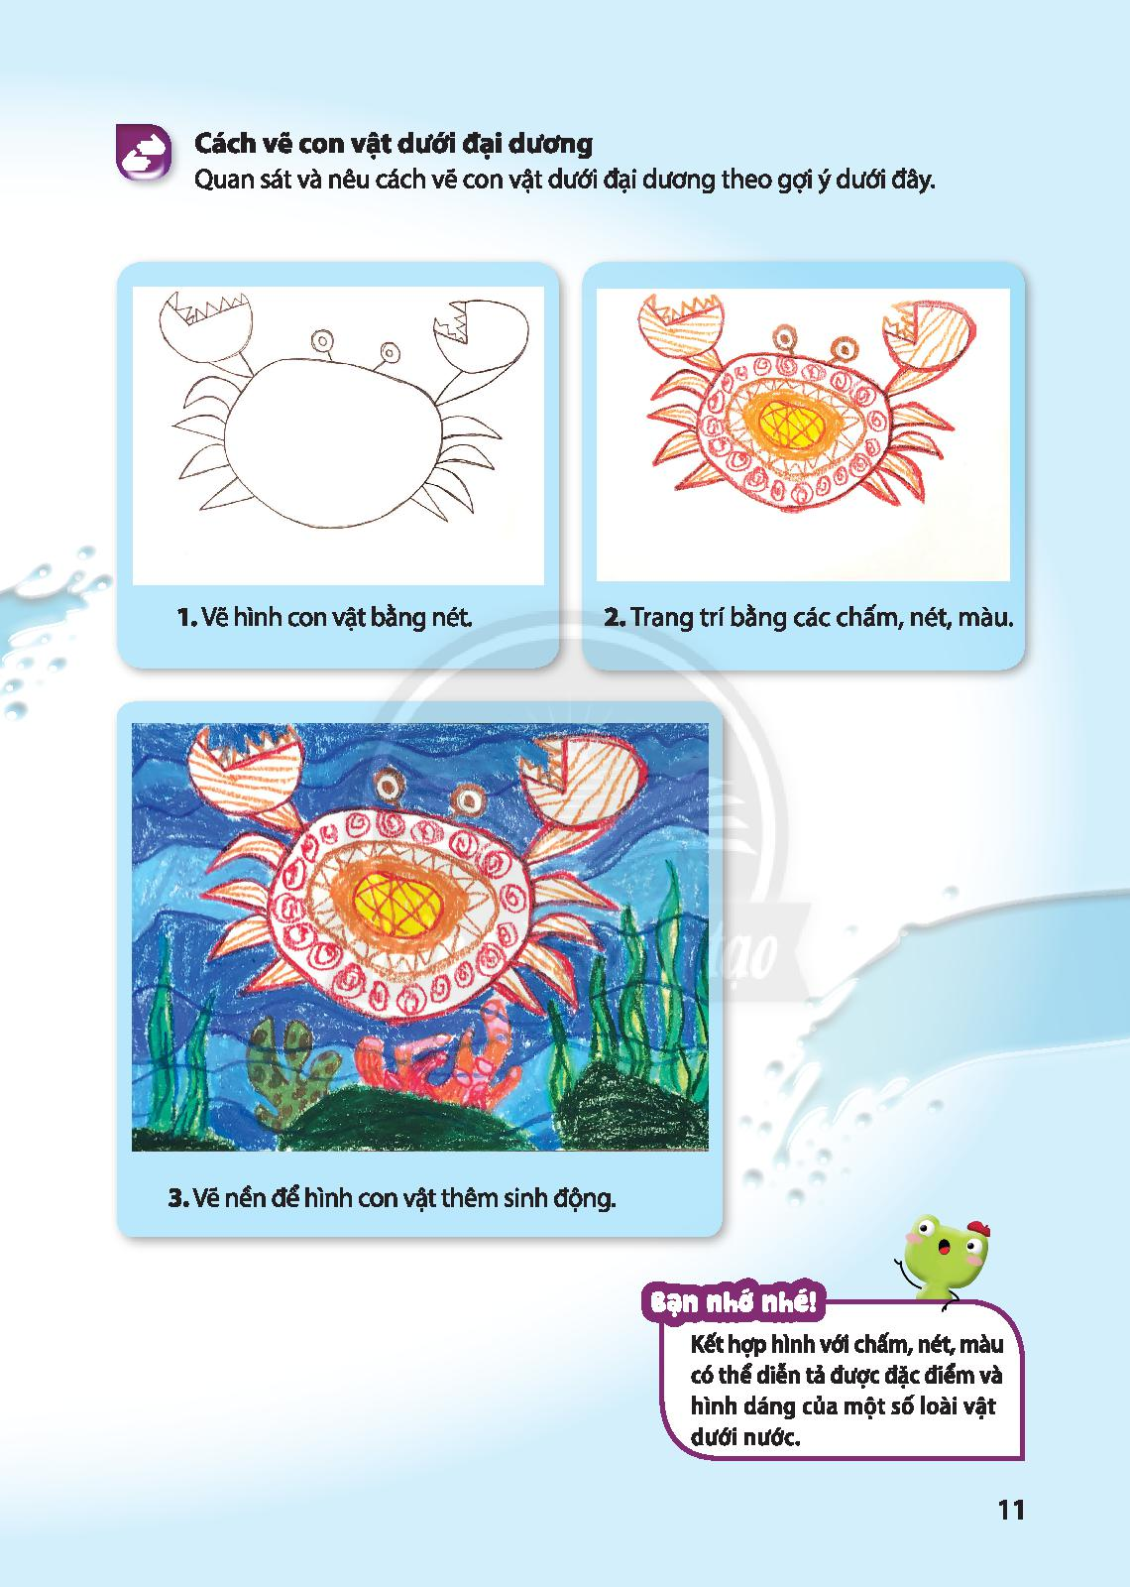
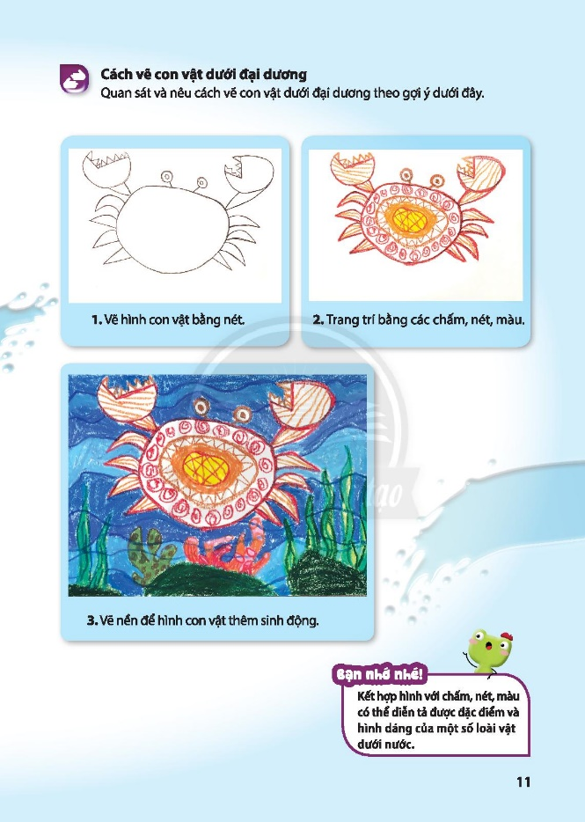
Hoạt động 2 : Kiến tạo kiến thức- kĩ năng
1. Vẽ hình con vật bằng nét
2. Trang trí bằng các chấm và nét
3. Vẽ nền để hình con vật thêm sinh động

Slide 9
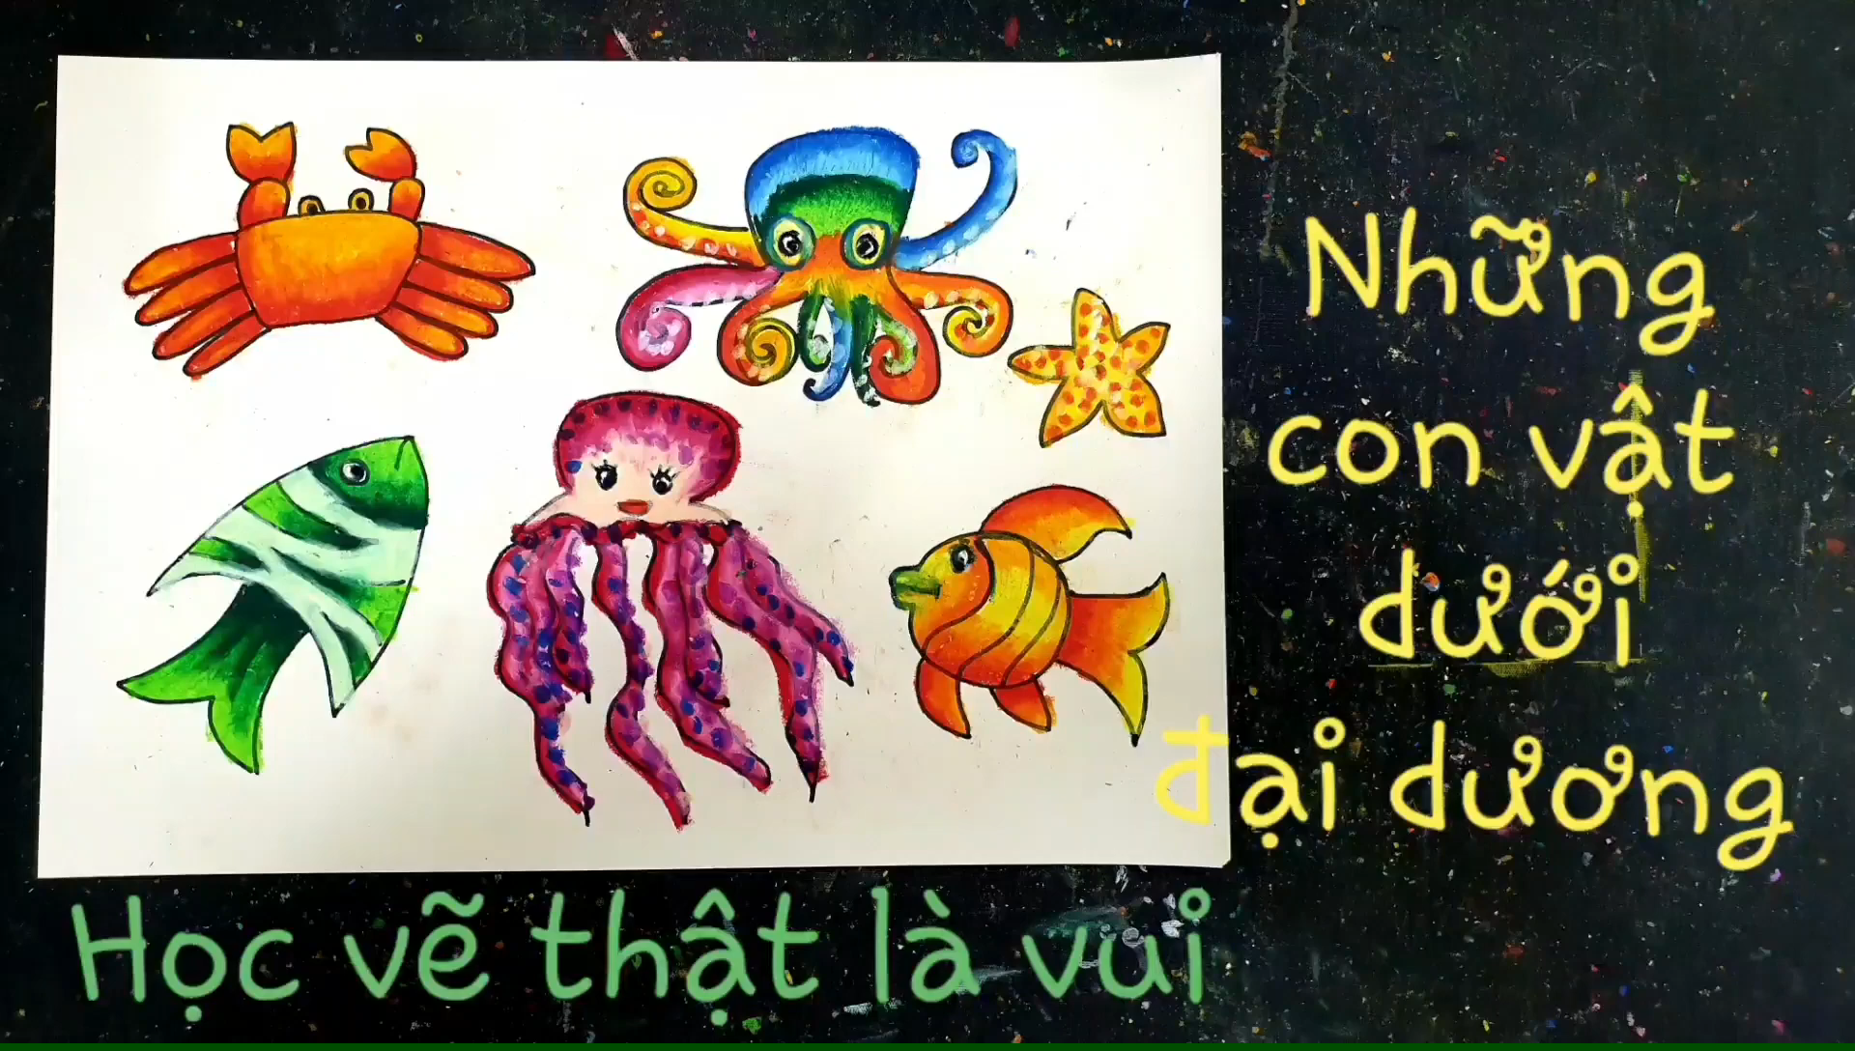

Slide 10
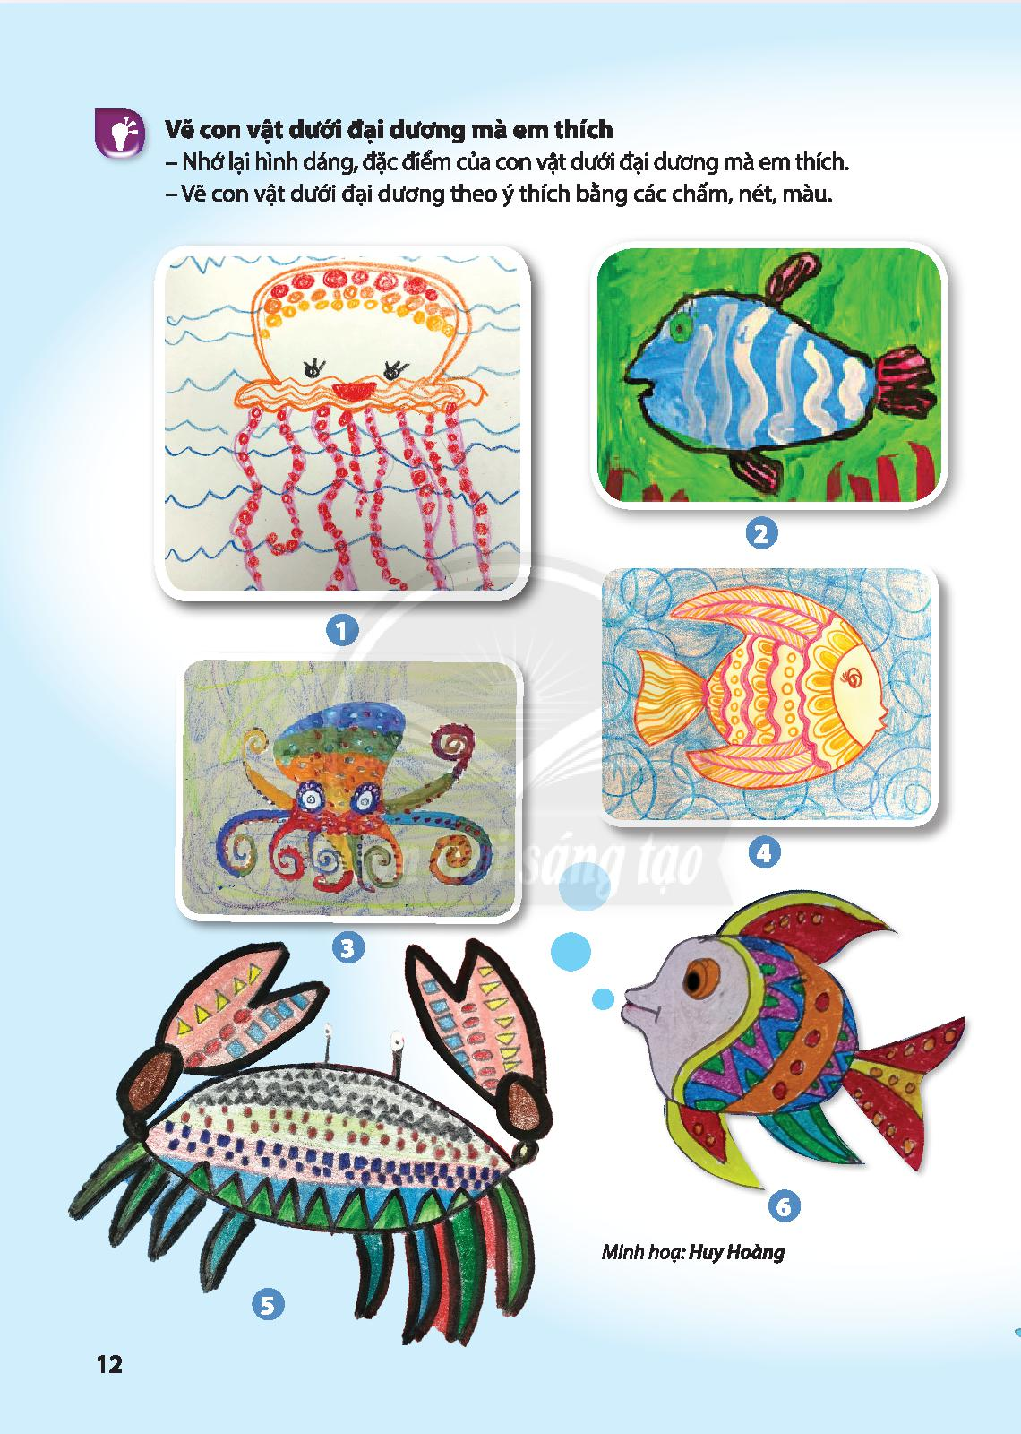

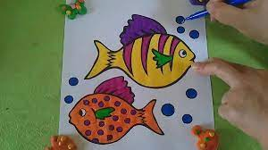
Một số bài tham khảo

Slide 11
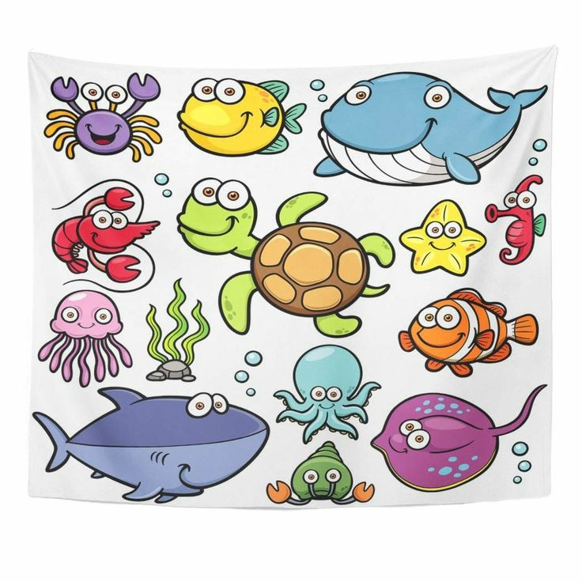
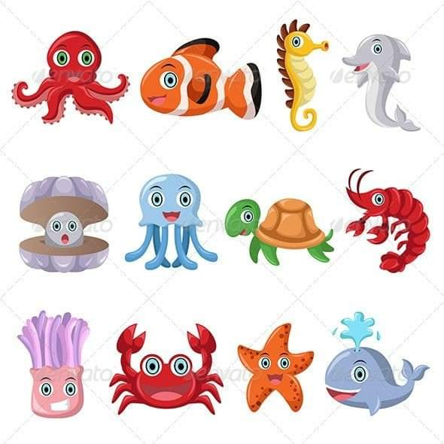

Slide 12



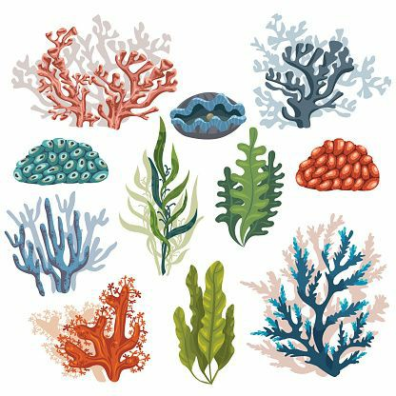
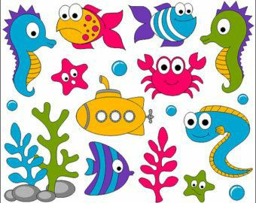

Slide 13

Hoạt động 3: Luyện tập, sáng tạo
Học sinh thực hành cá nhân
- Vẽ bức tranh về con vật dưới đáy đại dương
Lưu ý
Các em vẽ lại con vật dưới đáy đại dương vào giấy cần cân đối, không vẽ quá to hoặc quá nhỏ.

Slide 14
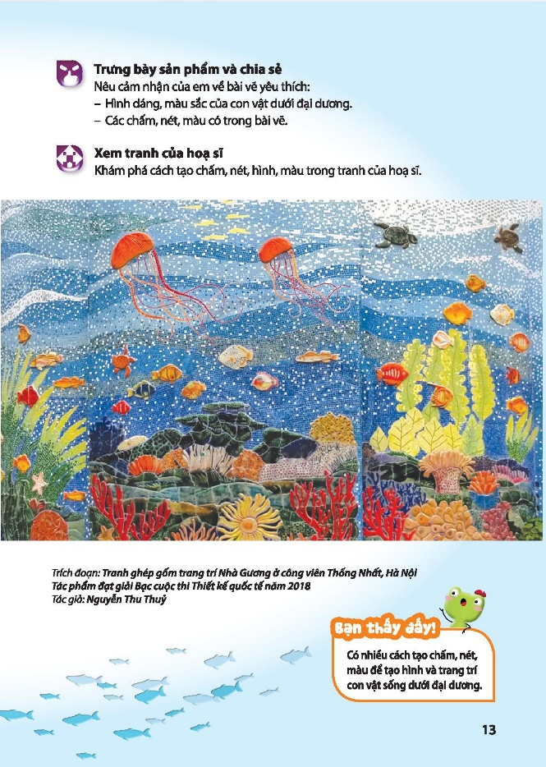
Khám phá chấm và nét trong hình của họa sĩ

Slide 15

Dặn dò :
Các em hãy vẽ con vật dưới đáy đại dương bằng chấm và nét nhé. Nhờ ba mẹ chụp hình bài vẽ và gửi cho cô.

Slide 16

Chúc các em chăm ngoan , học giỏi

